Slide 1
OUTLINE
Android app Devolpment Flow
App反組譯解說
實例
簽名詳解
DalvikByteCode
破解概念

Slide 2
Android App Development Flow

Slide 3
Dalvik
Dalvik是Google在Android手機上所提供的ByteCode虛擬器
擁有以下特點
1.體積小，佔用內存空間小
2.暫存器32bit
3.專有的dex執行文件格式，體積較小，執行速度較快
4.基於暫存器架構，擁有一套完整指令系統

Slide 4
Dalvik虛擬器 與 Java虛擬器 分別
1.java執行java byte code，Dalvik執行Dalvik byte code
2.Dalvik可執行文件體積較小(將多個class檔整合成一個dex檔)
3.java執行時需要頻繁的從stack上存取變數，Dalvik直接透過暫存器傳送

Slide 5
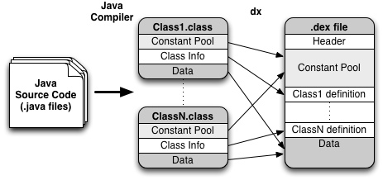
Java to dex

Slide 6
反組譯解說

Slide 7
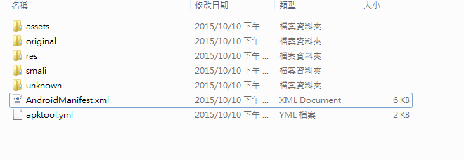
反組譯後結構
最重要的部份：
smali(所有ByteCode檔案)
res (資源檔)
dist(重新編譯後)

Slide 8
Android 反組譯工具
Apktool
Dex2jar
DJ-Decompiler+ JD-GUI
Eclipse（幫助你產生要注入的程式碼）
Notepad++

Slide 9
Android 反編譯步驟
1.使用apktool將app轉成smali code(難看)
2.將app轉成zip檔，將其中classes.dex取出
3.使用dex2jar，將classes.dex轉成jar檔
4.使用JD-GUI將JAR檔打開讀Javacode(易讀)
5.在 smali code中作修改
6.使用apktool將改好的文件包成apk檔
7.將apk簽名即可成功執行

Slide 10
(注意事項)
1.Apktool d XXX.apk反組譯
2.不動任何Smali和內容再Compile回去
3.檢查App是否會當掉（正常執行）
•會當掉：App開發商有做保護
•不會當掉：可以開始破解了

Slide 11
實例解說

Slide 12
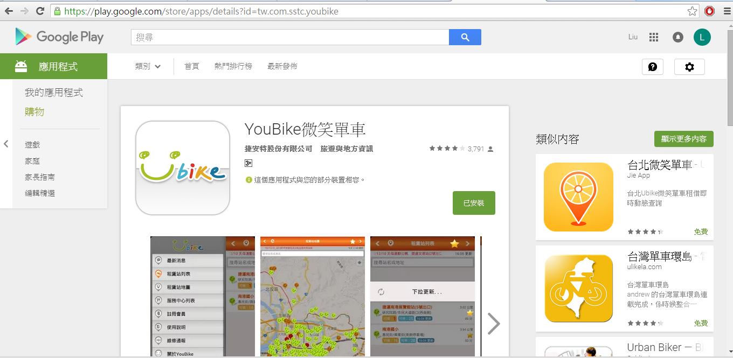
實例(Youbike)
使用google play搜尋Youbike

Slide 13
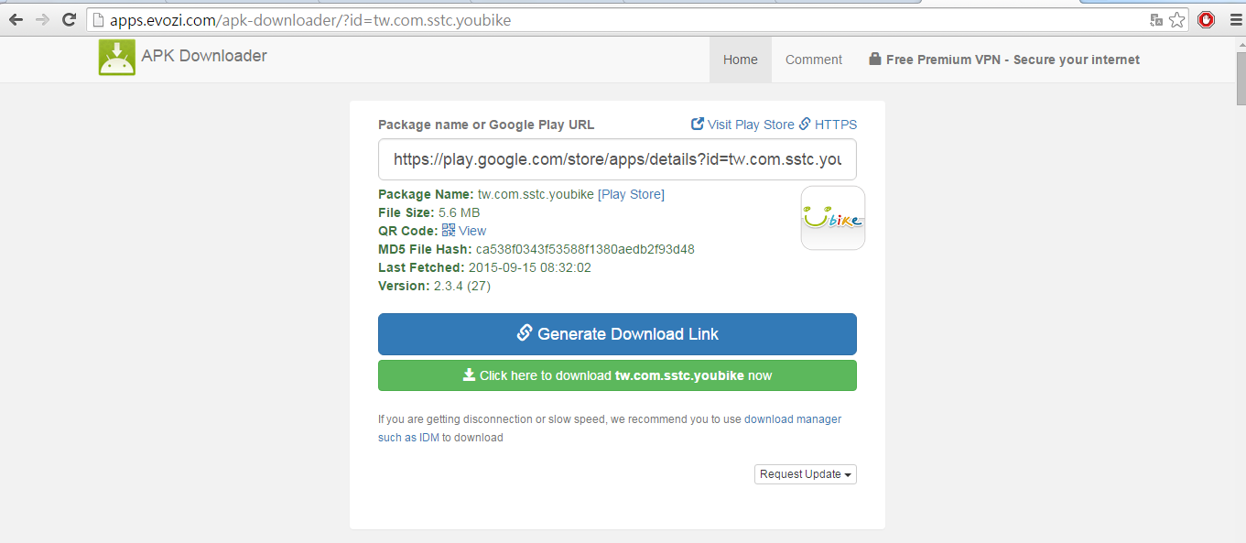
實例(Youbike)
將網址貼上apk downloader下載apk

Slide 14
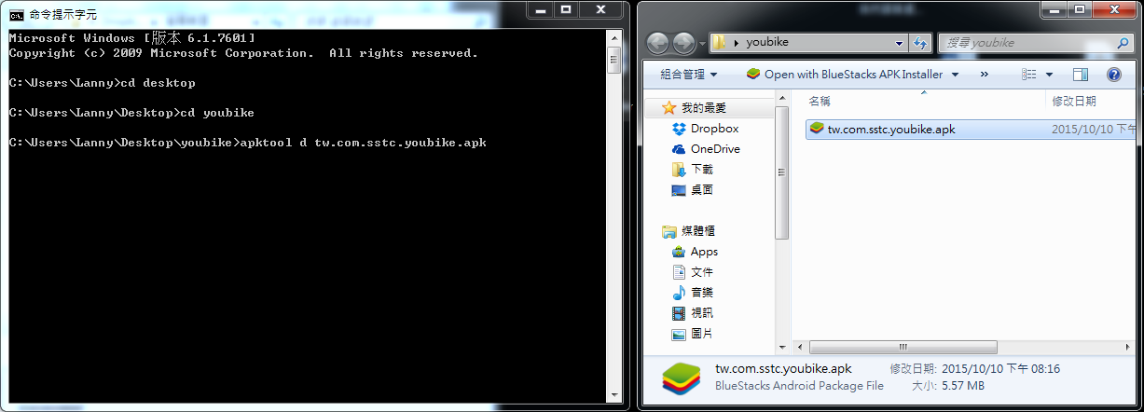
實例(Youbike)
打開cmd 進入apk目錄
輸入apktool d xxx.apk(apk名稱)

Slide 15
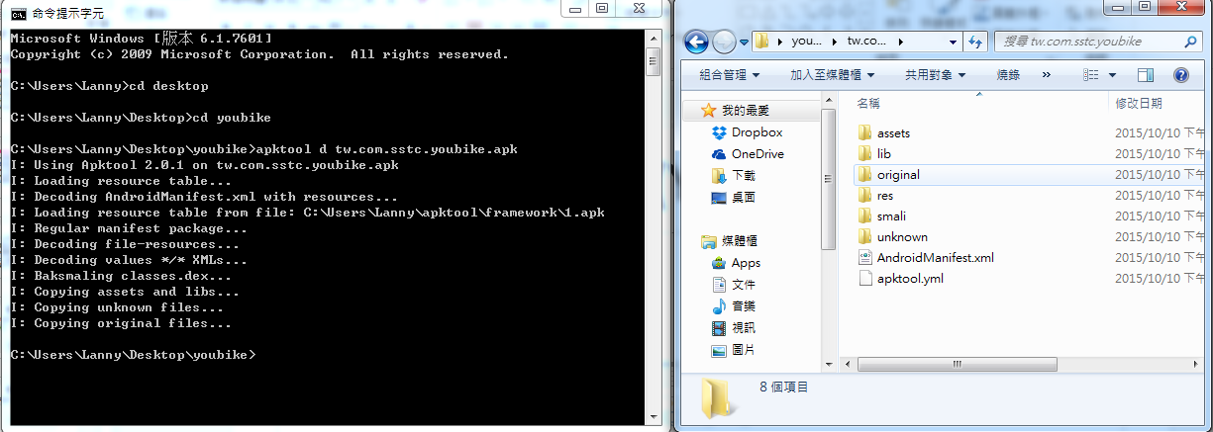
實例(Youbike)
得到smali code

Slide 16
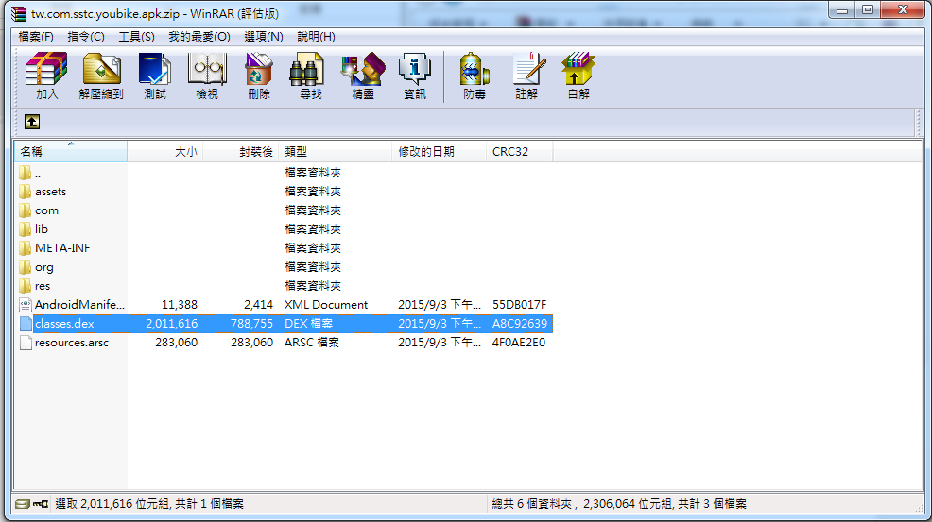
實例(Youbike)
將apk轉成zip檔，取出classes.dex

Slide 17
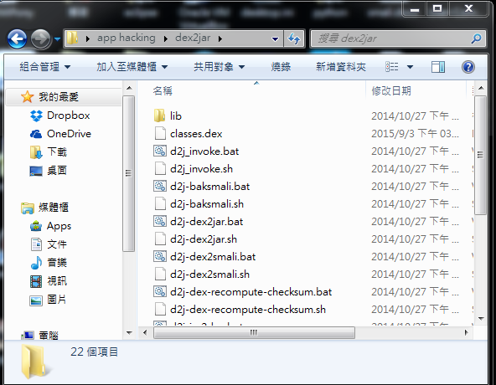
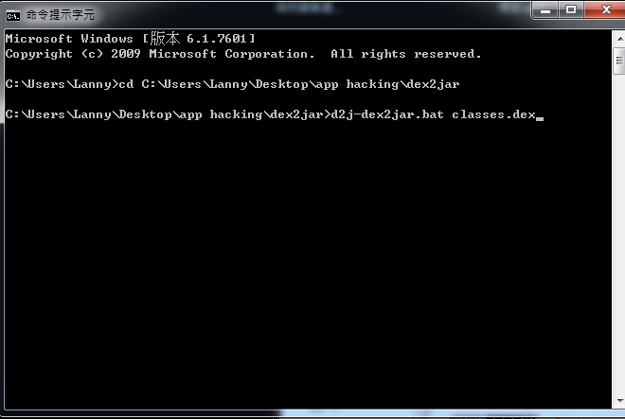
實例(Youbike)
將classes.dex放入dex2jar目錄下
輸入 d2j-dex2jar.bat classes.dex

Slide 18
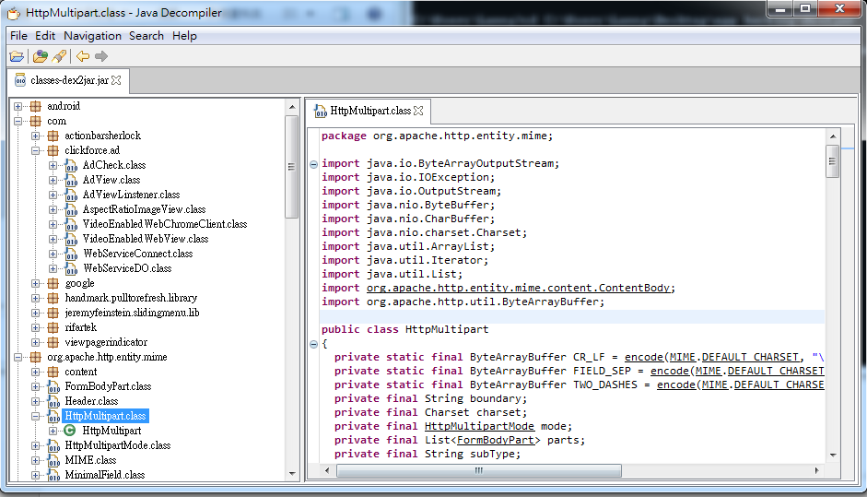
實例(Youbike)
得到classes-dex2jar並使用jd-gui打開

Slide 19
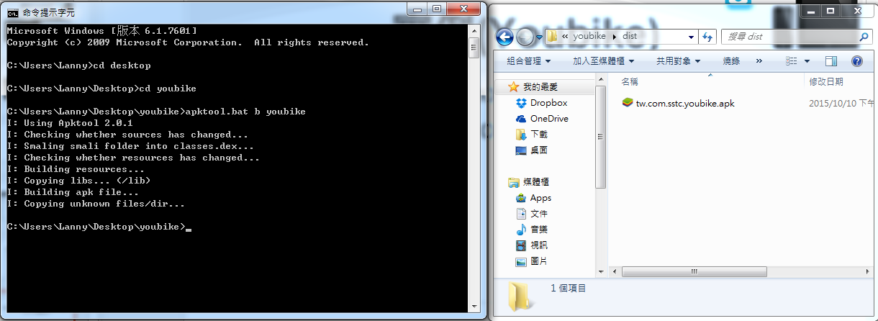
實例(Youbike)
輸入apktool.bat b xxx(目標文件夾)將修改好smali code轉回apk (出現在dist資料夾)

Slide 20
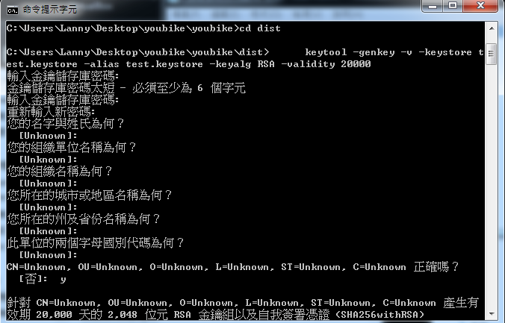
實例(Youbike)
利用keystore產生簽名證書

Slide 21
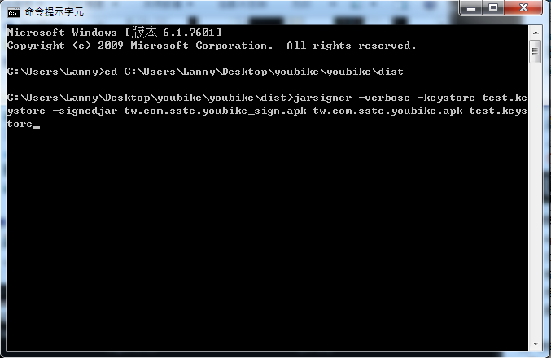
實例(Youbike)
利用jarsigner進行簽名

Slide 22
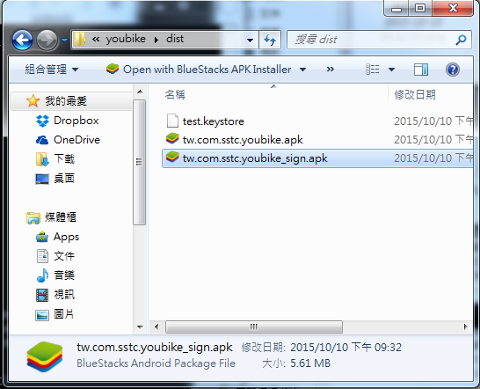
實例(Youbike)
得到簽名後文件

Slide 23
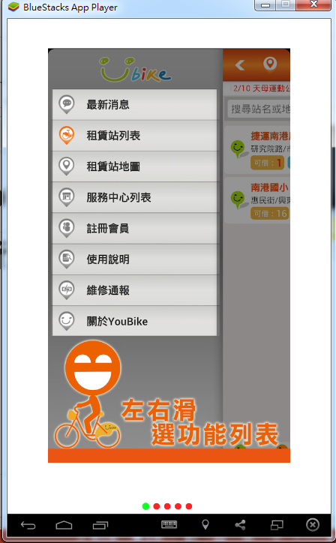
實例(Youbike)
成功執行App

Slide 24
簽名詳細解說

Slide 25
簽名疑問
問:什麼是簽名?
答:他就像現實世界中的簽名一樣，讓人知道此app是和你有關的
問:為何要簽名?
答:Android系統要求，如果一個app沒有經過簽名，是無法裝到系統上的
問:為何我開發的app沒簽名也可以用?
答:因為ADT(Android Developer Tool)自動幫你簽了

Slide 26
簽名工具
1.keytool:生成簽名證書
2.jarsigner:利用證書給apk文件簽名
3.zipalign:對簽名後的apk進行優化
(前兩者存在在jdk安裝路徑的bin目錄下，第三者位於android-sdk-windows\tools\)

Slide 27
指令解說
使用keytool工具生成數字證書
keytool -genkey -v -keystore xxx.keystore -alias xxx.keystore -keyalg RSA -validity 20000
1.Keytool是工具名稱，-genkey代表執行的是生成證書操作 –v為詳細訊息顯示
2. -keystore xxx.keystore代表證書生成名 –alias xxx.keystore為別名
3.-keyalg RSA代表採用RSA方式生成密鑰
4.-validity 20000代表有效日期為20000天

Slide 28
指令解說
使用jarsigner工具為Android應用程序簽名
jarsigner -verbose -keystore xxx.keystore -signedjar xxx_signed.apk xxx.apk xxx.keystore
1.Jarsigner是工具名稱 –verbose表示將簽名過程詳細過程輸出
2.-keystore xxx.keystore表示簽名證書位置，沒路徑表示在當前目錄
3. -signedjar xxx_signed.apk xxx.apk表示給xxx.apk簽名，簽名後名稱為xxx_signed.apk
4.最後面xxx.apk代表證書別名

Slide 29
DalvikByteCode

Slide 30
DalvikByteCode
Base types
I-int
J-long(64bit，需要兩個暫存器)
Z-Boolean
D-double(64bit，需要兩個暫存器)
F-float
S-short
C-char
Classes:Lpackage/name
V-void(return type)
Arrays:[I:Int array ; [Ljava/lang/String:String array ; [[I:int[][]

Slide 31
DalvikByteCode
Method:
Lpackage/name/ObjectName;->MethodName (Para-Type1Para-Type2Para-Type3...)Return-Type
Method invocations:
invoke-static –any method that is static
invoke-virtual –any method that isn’t private, static, or final
invoke-direct –any method that is private
invoke-super –any superclassesvirtual method
Invoke-interface –invoke an interface method
move-result:取回return結果

Slide 32
DalvikByteCode
Ex:foo ()V
void foo()。
EX:foo (III)Z
boolean foo(int, int, int)。
EX:foo(Z[I[ILjava/lang/String;J)Ljava/lang/String
String foo (boolean, int[], int[], String, long)

Slide 33
DalvikByteCode
Register inside Method:
.registers->Total number of register
.locals ->Total minus method parameter registers(v0,v1,v1….)
Register Naming Convention:
方法一開始需要指定register數量
以v0 v1 v2 … 來暫存資料（vn：local register）
P1->First Parameter in method, p2 ->second param, p3 …
p0 ->implicit “this”在非static函數中，p0代指“this”，而在static函數中p0才對應第一个參數（因為Java的static方法中沒有this方法）
注意：Long和Double因為是64位元，需要2個register

Slide 34
DalvikByteCode
const/4 vx xxx,lit4:Puts the 4 bit constant into vx
const/16 vx xxx,lit16:Puts the 16 bit constant into vx
const vx xxx, lit32:Puts the integer constant into vx

Slide 35
DalvikByteCode
goto target:Unconditional jump by short offset
if-eq vx,vy,target:Jumps to target if vx==vy². vx and vy are integer values.
if-ne vx,vy,target:Jumps to target if vx!=vy². vx and vy are integer values.
……
More:
http://pallergabor.uw.hu/androidblog/dalvik_opcodes.html

Slide 36
DalvikByteCode
Method:
// Java
int addTwo(int i, int j) {
return i + j;
}
// DEX Bytecode
.method addTwo(II)I
.registers 4
.parameter "i"
.parameter "j"
.prologue
.line 386
add-int v0, p1, p2
return v0
.end method

Slide 37
DalvikByteCode
Method:
// Java
int add12and13() {
return addTwo(12, 13);
}
int addTwo(int x, int y)
{
return x + y;
}
// DEX Bytecode
.method add12and13()I
.registers 3
.prologue
.line 427
const/16 v0, 0xc
const/16 v1, 0xd
invoke-virtual {p0, v0, v1}, Lcom/java/test/Section;->addTwo(II)I
move-result v0
return v0

Slide 38
DalvikByteCode
Class:

Slide 39
DalvikByteCode
Class:
//Java
class WMWActivity extends BaseActivity implements IBurstlyAdListener{
//...
class MessageHandler {
//...
}
class FinishActivityArgs{
//...
}
}
// DEX Bytecode
1] .class public Lcom/disney/WMW/WMWActivity;
2] .super Lcom/disney/common/BaseActivity;
3] .source "WMWActivity.java"
4]
5] # interfaces
6] .implements Lcom/burstly/lib/ui/IBurstlyAdListener;
7]
8] # annotations
9] .annotation system Ldalvik/annotation/MemberClasses;
10] value = {
11] Lcom/disney/WMW/WMWActivity$MessageHandler;,
12] Lcom/disney/WMW/WMWActivity$FinishActivityArgs;
13] }
14] .end annotation

Slide 40
DalvikByteCode
你不需要寫複雜的Smali code:
只要在Eclipse上寫Android程式碼，用呼叫的方式call method，確定他可以跑，把程式碼寫成方法（method），再用apktooldecompile自己的apk取得對應的smali
你要很熟悉ByteCode的基本型態才不會改錯，改錯了可能會造成無法Compile回去或App無法正常運作
如何Check自已有沒有改對？把你改過的apkdecompile為Java Source Code後就大致上知道

Slide 41
破解概念

Slide 42
破解概念
通常App開發商會透過以下程式碼來確認Apk是否有被改過
任何一個上架的App都必須要sign過（算是app的命根子）
因為我們無法拿到他們signature的keystore，我們只能用自己所產生的keystore來sign並發佈
▪以關鍵字「signature」搜尋smali目錄下的所有文字
▪搜尋結果過濾➔前幾行必須要有「0x40」（64的16進位）
DalvikByteCode(16進位)->JavaCode(10進位)▪

Slide 43
破解概念
找到對應的Java Class，使用Decompiler還原回Java程式碼
確認是判斷signature的重要程式碼，嘗試讓if (xxx) 判斷失效
逐一搜尋直到清除乾淨
同樣的道理，付費的App也應該會有「if (isPurchased()) {}」的判斷式

Slide 44
破解概念
刪除重要的判斷式:

